Slide 1
Contre Mauvaise Fortune …
En 2015, le « Prix Mondial de l’Entrepreneur » a récompensé Mohed Altrad. Son profil atypique illustre que chacun peut devenir prospère. Né en Syrie, il ignore sa date de naissance et a vécu une enfance misérable. Saisissant les occasions qui lui étaient offertes, travaillant énormément, il a fait fortune en France, tout en restant simple et accessible. Très respecté, souvent cité pour son parcours exemplaire, il a livré dans ses essais et romans quelques clés de sa réussite
Parle Donnée N° 219
Mercredi 9 septembre 2015

Slide 2
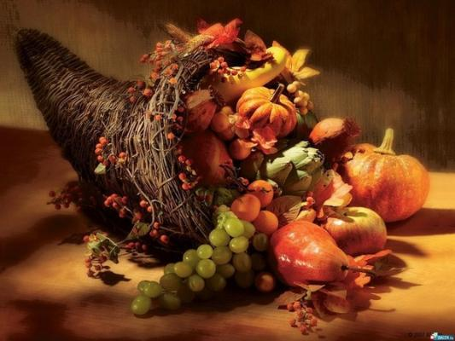
Définir la prospérité
Situation d'un pays, d'une collectivité ou d'une personne dont les affaires sont bonnes, dont la réussite est manifeste.

Slide 3
Synonymes de prospérité
Prospérité
bénédiction, chance, faveur, fortune, grâce, veine
activité, développement, essor, progrès, réussite, succès
abondance, aisance, expansion, opulence, richesse
âge d'or, béatitude, bonheur, félicité, jouissance, plénitude

Slide 4
7 paramètres de prospérité
Pourquoi vouloir devenir prospère ? (motifs, mobiles, motivations)
Pour quoi veut-on atteindre la prospérité ? (Objectifs, buts)
Qui devient prospère ? Avec qui ? (profil des gagnants. (implique le travail sur soi et le changement, le savoir-être, savoir-vivre)
Quoi ? Quelles actions assurent la prospérité (savoir-faire)
Comment ? Méthodes et techniques de prospérité
Quand ? Gestion du temps pour atteindre la prospérité
Où ? Géographie et espaces favorables à la prospérité
Parole Donnée N° 218
Parole Donnée N° 219
Parole Donnée N° 220
Parole Donnée N° 221
Parole Donnée N° 222

Slide 5
Problématiques de Parole Donnée N° 219
Qui dois-je être pour attirer et accroître la prospérité ?
Y a-t-il un profil des personnes prospères ?
Le « profil de la personne prospère » évoque d’abord un environnement favorable. Le milieu familial, le milieu social et le milieu culturel, jouent un rôle dans la formation de la personne prospère. Les élites économiques tendent à se reproduire.
Mais la prospérité est surtout une affaire de capital humain : que va faire la personne de ses dispositions, ses talents, ses ressources humaines ? Quel caractère permet de devenir un battant et un gagnant ?

Slide 6
Il n’est de richesse que d’homme
Jean Bodin
Toute société est faite par des hommes pour d’autres hommes. Tout employé contribue à la réussite de son entreprise. Pour qu’il se sente valorisé et motivé, une part des richesses créées doit lui être redistribuée.
Mohed Altrad
Aimer, c’est trouver sa richesse hors de soi.
Alain

Slide 7
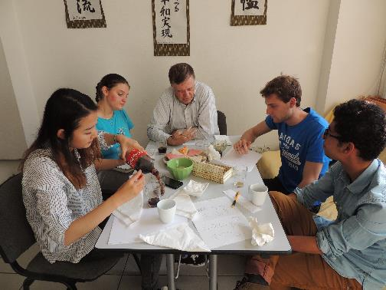
Première partie
Discussion par tables

Slide 8
Table 1
A cette table, chacun dira quels sont, dans son profil, les grands atouts pour atteindre la prospérité ? (3 réponses)
◻mon milieu familial ◻mon milieu social ◻mes bonnes études ◻mes talents ◻mon ambition ◻des exemples autour de moi ◻mes principes ◻ mon caractère ◻ma créativité ◻ ma foi ◻autres
Vous direz ensuite comment vous arrivez à vous servir de ces atouts. Vous mettrez particulièrement l’accent sur tout ce qui touche au caractère.
Autoportrait de la personne prospère

Slide 9
1. Harriet : mes atouts sont ma créativité, mon caractère, mon ambition, et ma capacité d’évoluer. Je suis une personne optimiste, persévérante, je me relève toujours, mon ambition est mon plus sûr moyen d’atteindre mon but
Candice : mes atouts sont mes études, mes ambitions, ma motivation, ma bonne humeur. Je suis motivée par des causes, j’ai horreur du gaspillage alimentaire. En terminale, j’ai créé l’association « Pain Perdu » pour lutter contre cela. Les media en ont parlé, cela fait plaisir. Seul, on est insignifiant.
Table 1

Slide 10
Table 2
A cette table, chacun dira quelles sont ses réactions les plus spontanées en entendant parler de personnes prospères, qui réussissent dans les affaires (deux réponses principales)
◻une certaine indifférence ◻une vague curiosité ◻plutôt de la méfiance ◻de l’admiration parfois ◻un complexe d’infériorité ◻de l’envie ◻je m’informe parfois sur leur parcours ◻c’est surtout leur personnalité qui m’intéresse ◻autres
Vous direz ensuite ce qui pourrait vous intéresser davantage dans les sagas des personnes qui réussissent dans les affaires.
Pour que votre richesse m’intéresse un peu, beaucoup, passionnément

Slide 11
Le rapport de la table 2 était trop généraliste et ne comportait pas assez d’éléments précis.
Table 2

Slide 12
Table 3 Résolutions Vision 2020
Définition du capital humain : ensemble des aptitudes, talents, qualifications, expériences accumulés par un individu et qui déterminent en partie sa capacité à travailler ou à produire pour lui-même ou pour les autres. La théorie traditionnelle retient surtout trois volets : compétences, expériences, et savoirs.
Théorie présentée par Theodore Schultz (1961) et systématisée par le Prix Nobel d’Economie Gary Becker
A cette table, vous chercherez surtout à définir l’aspect moral du « capital humain », à savoir toute la richesse du caractère et de la personnalité qui rendent la prospérité extérieure plus légitime, plus durable, plus collective. Quel est le profil du « grand patron » dont la réussite profite à tous et qui peut susciter une émulation morale ?
Capital humain et prospérité durable
« Tout homme qui acquiert la capacité de prendre pleine possession de son propre esprit peut prendre possession de tout ce à quoi il estime avoir droit »
(Andrew Carnegie)

Slide 13
Education et la santé, c’est bien, mais il faut quelque chose de plus.
On doit avoir une vision à long terme => Eviter le stress (rendement à court terme à éviter)
La créativité est un élément décisif.
Motivation forte personnelle, ambition. Sans pression, pas d’avancement
Bon leadership: clarifier les objectifs, humilité, sens du service, savoir déléguer, être concerné par l’épanouissement personnel (sans perdre le rendement)
Charisme et humanité
Ethique : le groupe Migros (ne pas vendre certains produits)
Enthousiasme communicatif, équilibre (doser les efforts, équité), évaluation (savoir faire des rapports, planification)
Table 3

Slide 14
Deuxième Partie
Exposé de Laurent Ladouce, directeur de l’Espace Culture et Paix

Slide 15
Bonnes motivations (amour vrai) et objectifs sains (Parole Donnée N° 218)
Savoir-être (qui ?)
Savoir-vivre (avec qui ?)
Savoir-faire (quoi ?)
AV
Corps
Moi
Esp
AV
Toi
Union
Moi
AV
Choses
Prosp
Union
Parole Donnée N° 219
Comment ?
Méthodes & techniques
Quand ?
Gestion du temps
Où ?
Géographie & Espace

Slide 16
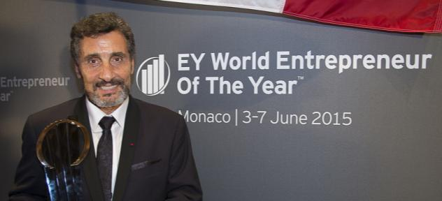
Mohed Altrad
Entrepreneur mondial de l’année 2015
Mohed Altrad recevant son prix remis par le cabinet Ernest & Young, en juin 2015, à Monaco

Slide 17
MOHED ALTRAD
UNE RÉUSSITE
À LA FRANÇAISE
Paris Match
29juin 2015
Mohed Altrad, le milliardaire venu du désert
Le Monde
19 juin 2015
Mohed Altrad, ce patron qui fait briller les yeux de l'Elysée
Marianne
21 juillet 2015
Mohed Altrad, né bédouin devenu milliardaire
Valeurs Actuelles
22 juin 2015

Slide 18
L’ascension d’Altrad : aîné, parent, roi
A d’abord lutté pour le « droit d’aînesse » dans le monde de la construction et des travaux publics
Devenu la plus grosse fortune de sa région d’adoption (le Languedoc-Roussillon), il s’est peu à peu imposé dans le cœur des gens comme un « parent » dont les paroles, les écrits, la personnalité inspirent le respect aux plus jeunes.
Désormais adoubé, couronné, oint (et courtisé ?) par les élites nationales et internationales comme le nouveau roi des affaires et d’une certaine réussite
Retour sur une réussite exceptionnelle et universelle

Slide 19
Je ne suis pas parti de rien. Je suis parti de moins que rien
Mohed Altrad, entrepreneur mondial de l’année 2015

Slide 20
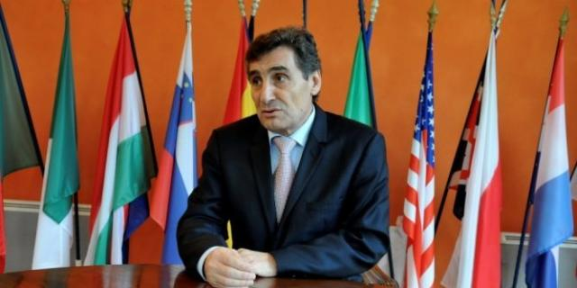
Le groupe Altrad
^{Slogan} | ^{Construire c'est notre vie}
^{Siège social} | ^{Florensac (Hérault)}
^{Activité} | Matériels pour le BTP et l’industrie.
^{Filiales} | 70 filiales dans 16 pays (2014)
^{Effectif} | 7300 salariés dans le monde (2014)
Résultats exercice 2014 | C.A HT : 861 M€
Leader européen de l’échafaudage et de la brouette, le premier fabricant mondial de bétonnières et le numéro un français des barrières et tribunes pour collectivités.

Slide 21
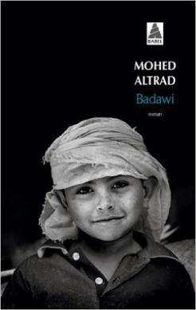
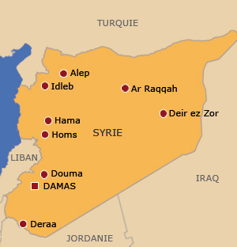
Épisode 1 Années 50 – 60 Le désert syrien
Né entre 1948 et 1952, en Syrie. Fils de bédouin
Enfance misérable, repéré pour son intelligence, peut étudier au lycée de Raqqa, aujourd’hui capitale provisoire de l’Etat islamique (Daech).
Rêve de la culture française, universelle, émancipatrice, qui permet à tout un chacun de devenir l’égal des meilleurs par l’éducation et le mérite.
Après son bac, reçoit une bourse d’études du gouvernement syrien.
« Le bédouin est l’arabe de l’arabe. »

Slide 22
Episode 2 Nouvelle naissance dans la douleur Années 1960-1970
Le jeune Mohed Altrad commence ses études supérieures dans un Languedoc confronté au rapatriement des très nombreux pieds-noirs et harkis après la fin de la guerre d’Algérie.
Confronté au racisme quotidien, il découvre une France réelle très différente de la France des rêves et des livres (la France de Victor Hugo, de Camus …)
Il étudie la chimie et les langues, mais s’oriente ensuite vers un doctorat en informatique à Paris.
Après des postes chez Thomson et Alcatel, il est recruté par la compagnie pétrolière nationale d’Abou Dhabi, l’Adnoc, qui le charge de concevoir le système de commande d’un réseau de forage en mer.
Gratitude mêlée d’amertume et de déception

Slide 23
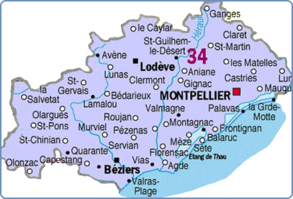
Episode 3 L’ascension d’un battant Années 80 - 90
De retour en France, au terme d’un contrat de quatre ans, Altrad, marié à une jeune femme originaire de Florensac, revient s’installer dans l’Hérault. Il place l’argent gagné dans le rachat de la Méfran, un spécialiste de l’échafaudage pour les PME, en redressement judiciaire.
Les échafaudages sont un produit assez banal. Seul un grand volume et de bas coûts de production permettent de dégager des profits.
Altrad va accroître son groupe en rachetant des sociétés à l’étranger et en réduisant l’encadrement et l’administration au strict minimum
En 30 ans, Altrad connaît une ascension fulgurante, mais discrète, jusqu’à la reconnaissance toute récente et au prix de « meilleur entrepreneur »

Slide 24
politique de croissance externe, en France, mais surtout à l’étranger : Allemagne, Pologne, Grande-Bretagne, Slovénie, Belgique, Hongrie.
Crée une filiale en Tunisie pour abaisser ses coûts de production, prend pied en Chine pour acheter des composants et fabriquer certaines pièces
« Altrad est un exceptionnel intégrateur de sociétés. Il laisse beaucoup de latitude aux équipes en place, mais dans un cadre très formaté et avec un contrôle strict des fonctions clés : achats, budget, investissements, gestion de trésorerie. Cette méthodologie lui permet d’intégrer une société en l’espace d’un ou deux ans, quelle que soit sa taille. Il pourrait en acheter dix par an s’il le voulait. » Alain Piou, directeur commercial entreprises à la Société générale

Slide 25
Episode 4 Années 2000
Que dois-je dire ?
(années 2000)
un parent raconte sa saga à tous les enfants
Combien puis-je avoir et valoir ? (années 80-90)
Conquérir le droit d’aînesse
Que dois-je faire ?
(années 50-70)
Enfance et jeunesse d’un « moins que rien »
Pourquoi et comment suis-je devenu ce genre d’homme ? Qui m’a amené là et pourquoi ?
(années 2010)
La couronne d’un roi
Quête de reconnaissance locale
consécration nationale puis internationale

Slide 26
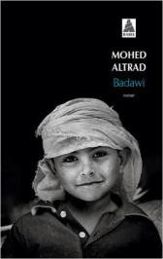
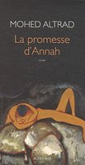
L’homme de plume
Des essais, puis quatre romans : Badawi, récit autobiographique publié en 1994 par L’Harmattan, réédité par Actes Sud en 2002 Éden (L’Harmattan, 1998), la Promesse d’Annah, L’Hypothèse de Dieu (Actes Sud, 2006).
« Mohed Altrad n’est pas un industriel qui fait de la littérature pour se reposer, c’est un écrivain et un penseur qui est aussi chef d’entreprise. Un homme d’action sensible, c’est assez rare ! Je ne sais pas comment il fait les aller-retour. »
Henri Pujol, cancérologue
Mohed Altrad aime répéter que ses romans et essais lui donnent désormais un rôle de sage et de père pour les plus jeunes dans sa région.
Il n’a pas seulement fait ses preuves professionnelles dans les affaires, ses livres figurent au programme des classes du Languedoc, il est devenu écrivain dans une nation d’auteurs. Être reconnu comme un parent a plus de poids que d’être reconnu comme un aîné

Slide 27
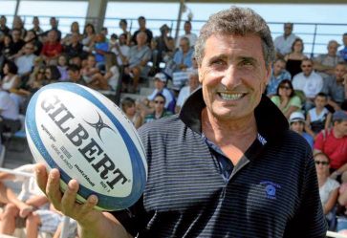
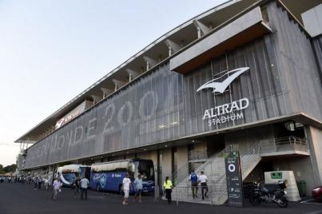
Une autre consécration : le sport
En 2011, Mohed Altrad décide de racheter le Montpellier Hérault Rugby Club (MHRC). Il dame le pion à Louis Nicolin, autre très gros entrepreneur de la région, et président du club de football de Montpellier
« On ne pourra pas me dire que j’ai profité de la nation »
La soif de reconnaissance a -t-elle conduit Mohed Altrad sur les terrains de rugby ? Sans doute.
« Je me sentais redevable. Je voulais faire quelque chose pour cette région qui m’a permis de réaliser des choses que je n’avais pas pu faire dans mon pays. »

Slide 28
Quel type d’homme d’affaires est Mohed Altrad ?
un battant : se sort de situations impossibles, n’envisage que la réussite.
Sa réussite : un mélange de volonté, un goût du savoir et de l’éducation, perçue comme le sésame de la réussite, une soif très forte de reconnaissance. Il a eu de la chance, il l’a saisie et il veut le faire savoir.
Réussite d’abord économique. A mené vers le succès différentes affaires, mais n’est pas lié à un produit ou un secteur particulier. C’est un fonceur plutôt éclectique, voire franc-tireur et touche-à-tout. Selon les points de vue, il passera pour un très bon dirigeant, un meneur d’hommes, un opportuniste qui sent les bonnes affaires et les coups à faire, un ambitieux qui veut se faire un nom. Longtemps, sa réussite a semblé trop atypique.
Sa réussite économique ne lui suffit pas. Il vise aussi la réussite sociale, a investi dans le sport, c’est aussi un narrateur qui entend romancer sa vie et inspirer les autres. Certains voient parfois en lui une sorte de mentor, de coach, voire de gourou des affaires. Il a écrit des romans, des essais, et son rapport à la parole est une partie de son personnage.

Slide 29
Le profil from rags to riches
Mohed Altrad a le profil d’un immigré, parti de rien, et qui a tiré le meilleur profit de ses talents et se son mérite dans une terre d’opportunité qui a facilité son ascension et la célèbre aujourd’hui, mais ne lui a pas non plus fait de cadeau.
La langue anglaise parle de self-made man (homme qui s’est fait tout seul) et affectionne aussi l’expression from rags to riches (littéralement : des haillons à l’opulence).
L’expression from rags to riches est née pour célébrer les vertus du « rêve américain » : une terre d’opportunités, dans laquelle des personnes qui partent de rien (du bas de l’échelle), peuvent faire fortune à force de dur travail, de ténacité, de sens des affaires, d’audace.
Les thèmes de l’exil, de la réussite des immigrés, de from rags to riches ont une résonance bien plus universelle que la simple saga de la prospérité économique.
L’itinéraire d’Altrad est une parabole de la réhabilitation progressive et du salut de l’être humain après sa déchéance.

Slide 30
Le souverain bien est, de toute évidence, quelque chose de parfait.
Aristote
Une vision unificationniste de la prospérité

Slide 31
Une vision unificationniste de la personne prospère
Que cherchons-nous ? La quête du souverain bien
Buts de la vie et moyens d’existence
L’Arbre de Vie et les titres originels de l’être humain
La chute et la perte de l’Arbre de Vie
Qu’est-ce que « le désert » ? Pourquoi partir de rien ?
L’échelle de Jacob
Restaurer les positions d’aîné, de parent et de roi

Slide 32
Que cherchons-nous ? La quête du souverain bien
Qu’a recherché Mohed Altrad tout au long de sa vie ?
Il a longtemps cherché le savoir
Il a longtemps cherché à avoir
Il veut accroître son pouvoir
il a un doctorat, il écrit
il a une grosse fortune
puissant, respecté courtisé
Il a donc le profil d’un homme parfaitement heureux ?????
“ Son ambition est immense, dit un banquier qui le connaît bien. Presque sans limite. ”
Seul le souverain bien peut combler un être humain. Mais qu’y a-t-il de plus précieux que de savoir, d’avoir et de pouvoir ?

Slide 33
Buts de la vie et moyens d’existence
Accomplissement extérieur
Accomplissement intérieur
Savoir
(diplôme)
Avoir
(argent)
Pouvoir
(Honneur, prestige)
Être
(aîné)
Aimer
(parent)
Créer
(Roi)
Lutte
Fortune
Amour Vrai
Reconnaissance extérieure, sociale
Prospérité au sens profane
Reconnaissance intérieure, spirituelle
Plénitude, réalisation

Slide 34
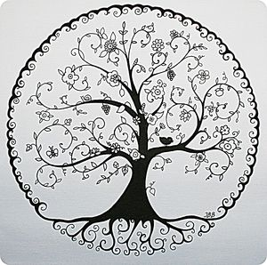
L’Arbre de Vie et les titres originels de l’être humain
Dans la Genèse, Dieu place l’être humain dans un jardin idéal de prospérité. Deux arbres y poussent : l’Arbre de la Connaissance du bien et du mal, et l’Arbre de Vie. Ce dernier représente tout ce qui peut combler l’homme.
Il désigne le souverain bien sur la terre, une synthèse de la plénitude intérieure atteinte avec la Bénédiction de Dieu et de l’accomplissement extérieur accompli par le mérite, le travail, la responsabilité humaine
Dieu donne à Adam et Eve trois Bénédictions : « Soyez féconds, multipliez, soumettez la terre et dominez-la ». Accomplir les Trois Bénédictions, c’est devenir un Arbre de Vie. C’est aussi gagner le droit d’aînesse, la position de parent et de roi.

Slide 35
Première Bénédiction
Soyez féconds
Être
Deuxième Bénédiction
Multipliez
Aimer
Troisième Bénédiction
Soumettez la terre
Créer
Amour vrai
Dieu
Corps
Homme parfait
Esp
Amour Vrai
Dieu
Eve
Enfants
Adam
Amour Vrai
Dieu
Choses
Œuvres
Être humain
Maître
Roi
Avoir et prospérité
Guide (enseignant)
Droit d’aînesse
Savoir et diplômes
Parent – Chef
Pouvoir et honneurs

Slide 36
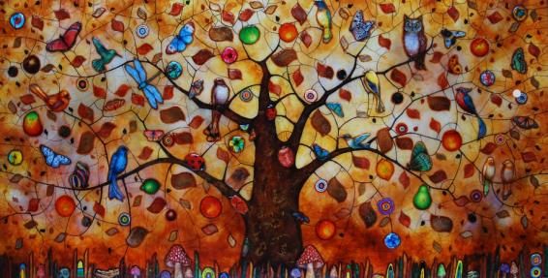
L’Arbre de Vie
Plénitude désirée par Adam
Eden, patrie originelle
Terre promise
Âge d’or
Par métonymie, la terre entière où coulent le lait et le miel, promise à tous les êtres humains qui seront redevenus des êtres originels
L’Arbre de Vie, Kenny Darlington

Slide 37
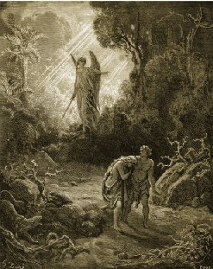
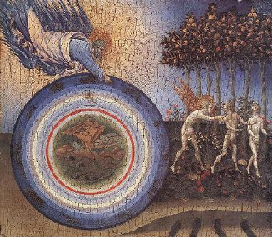
La chute et la perte de l’Arbre de Vie
« Il bannit l'homme et il posta devant le jardin d'Éden les chérubins et la flamme du glaive fulgurant pour garder le chemin de l'arbre de vie. »
Arbre de Vie = Eden perdu de l’être humain déchu condamné à l’exil et à l’errance.
Être humain = roi déchu, dépossédé de ses titres, « faux arbre de vie » (moins que rien) même s’il est comblé d’honneurs.
Mais la quête de plénitude chez un homme sincère peut déboucher sur une quête plus fondamentale, celle de l’Arbre de Vie originel
Genèse 3.24

Slide 38
Qu’est-ce que « le désert » ? Pourquoi partir de rien ?
La Bible montre l’action d’un Dieu qui arrache ses « élus » à leur milieu d’origine, les dépossède quasiment de tout et leur promet une prospérité saine et même sainte, s’ils s’unissent à Son dessein.
C’est le cas d’Abraham, parti d’Ur en Chaldée vers la terre promise de Canaan. Dieu le met souvent à l’épreuve, et lui fait des promesses paradoxales

Slide 39
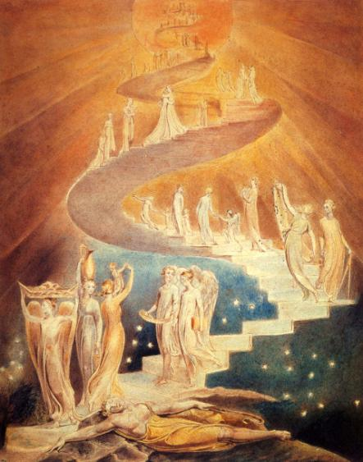
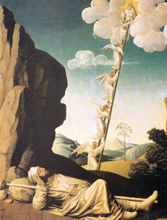
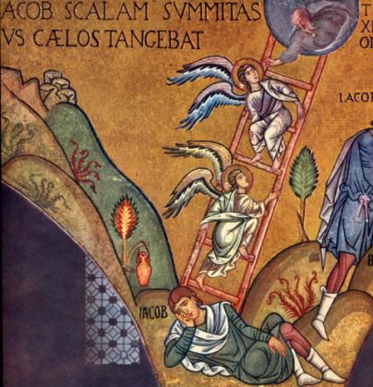
L’échelle de Jacob
Son petit-fils Jacob est l’exemple même d’un homme « parti de rien ». Il n’a qu’une seule chose dans la vie : la certitude d’être béni par Dieu. Il prend le droit d’aînesse à son frère Esaü, est béni par son père à la place de ce dernier, va vivre 21 ans d’exil chez son oncle Laban, qui l’exploitera. Mais c’est là, en exil, qu’il fait fortune.
Jacob s'en alla à Haran. Il arriva dans un lieu où il passa la nuit. Il eut un songe. Et voici, une échelle était appuyée sur la terre, et son sommet touchait au ciel. Et voici, les anges de Dieu montaient et descendaient par cette échelle. Et voici, l'Éternel se tenait au-dessus d'elle; et il dit: Je suis l'Éternel, le Dieu d'Abraham, ton père, et le Dieu d'Isaac. La terre sur laquelle tu es couché, je la donnerai à toi et à ta postérité. Ta postérité sera comme la poussière de la terre; tu t'étendras à l'occident et à l'orient, au septentrion et au midi; et toutes les familles de la terre seront bénies en toi et en ta postérité. Voici, je suis avec toi, je te garderai partout où tu iras, et je te ramènerai dans ce pays; car je ne t'abandonnerai point, que je n'aie exécuté ce que je te dis.

Slide 40
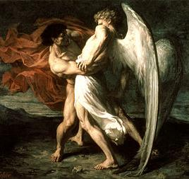
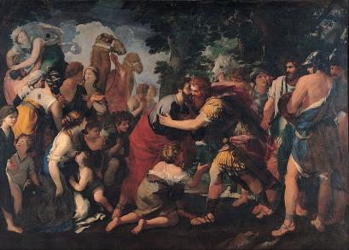
Le « cours de Jacob », la lutte avec l’Ange
Il revient chez Esaü comblé par la vie, spirituellement, affectivement, matériellement, prêt à tout donner à son frère ennemi. Il recevra de Dieu le titre d’Israël
Dans sa vie, on voit Jacob rétablir, avec la bénédiction de Dieu et à un niveau modeste les positions d’aîné, de parent et de roi. Il est le premier être humain à rayonner par sa capacité à être, à aimer, à créer avec la bénédiction de Dieu, et finit par être reconnu comme tel, après des années de soupçons sur sa personnalité et sa fortune.

Slide 41
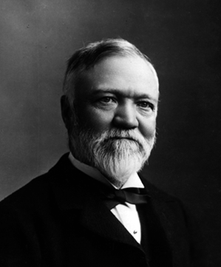
Un « Jacob » moderne : Andrew Carnegie
Né en1835 en Écosse et mort en1919 dans le Massachusetts
Famille émigre aux Etats-Unis en 1848. Fils de mineur, ouvrier dans le textile, puis se forme et étudie.
Industriel et philanthrope écossais naturalisé américain.
Roi de l’acier, homme le plus riche du monde à la fin du XIXe siècle.
Le symbole même du rêve américain : un immigré parti de rien, ayant fait fortune et ayant donné toute sa fortune
Carnegie, une figure à part de l’histoire des Etats-Unis. Certains l’appellent l’apôtre de « l’Evangile de la Prospérité »

Slide 42
Andrew Carnegie, homme le plus riche du monde et philanthrope
« J’ai connu des millionnaires manquant cruellement d’une nourriture qui à elle seule peut entretenir tout ce qui est humain dans l’homme, et je connais des travailleurs, et nombre de ceux qu’on appelle pauvres, qui connaissent des plaisirs inatteignables par ces mêmes millionnaires. C’est l’esprit qui enrichit le corps. »
« Il n’est pas de catégorie sociale plus misérable que celle qui possède uniquement l’argent. L’argent ne peut être qu'une bête de somme au service de quelque chose qui le dépasse infiniment. Mes aspirations me portent plus haut. »
« La question de notre époque est la répartition adéquate des fortunes afin que les liens de fraternité puissent continuer à maintenir ensemble les riches et les pauvres en relations harmonieuses. » ( L’Évangile de la Richesse, A. Carnegie, 1889 )
« Toute vie qui n'a pour but que de ramasser de l'argent est une piètre vie. »
« Le travail d'équipe permet à des personnes ordinaires de faire des choses extraordinaires. »
« Ma définition du succès est la suivante : le pouvoir qui permet d'acquérir ce que l'on attend de la vie sans violer les droits des autres. »

